Slide 1
Penjelasan Program Absen

Slide 2



PHP MySQL Codeigniter (Bahasa Pemrograman) (Database) (Kerangka Kerja)

Slide 3
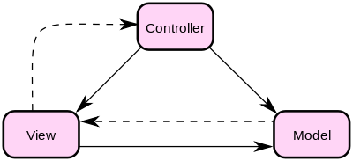
Untuk mengarahkan halaman
Menampilkan tampilan aplikasi
Mengatur database

Slide 4
